Slide 1
Comité de Inversiones
Sesión Número 037
Agosto 2017
Informe sobre la inversión en CKD´s

Slide 2






Resumen de las inversiones en CKD’s
 |  |  |  |  | al 31 de julio de 2017
CKD | Precalif. | Fecha inversión | Comprometido |  | Llamado | TIR
 |  |  | mdp | % del CKD
 | 6.4 | 05-ago-16 | 350 | 10.0% | 31% | -6.25%
 | 9.1 | 19-dic-16 | 300 | 4.3% | 20% | -6.55%
 | 8.7 | 28-abr-17 | 200 | 4.5% | 20% | 0%
 | 8.8 | 09-may-17 | 200 | 7.4% | 20% | 0%
 | 7.1 | 19-may-17 | 200 | 10.0% | 20% | 0%
 | 6.6 | 31-may-17 | 300 | 5.4% | 20% | 0%
Total |  |  | 1550 mdp |  | 348.5 mdp | -4.9%
Elaborado por la Gerencia Sr. de Coordinación de Inversiones del Infonavit con datos de PiP. Datos al 31 de julio de 2017.

Slide 3
Se tienen seis CKD’s en el Fanvit
Se han comprometido 1,550 mdp
En total, el monto comprometido en CKD’s es el 1.24% del Fanvit
El consumo es del 41% del monto asignado para CKD’s*
Actualmente se tiene participación en dos sectores: Bienes raíces e Infraestructura
900 mdp
650 mdp
Alignmex: 200
IGS: 200
EXI: 300
PruMex: 200
Walton: 300
GFI: 350
Deuda
y otros
Infraestructura
Bienes raíces
Capital privado
Energía
*Con base en los límites asignados por la Coordinación General de Riesgos se puede invertir el 3% del Fanvit en CKD’s, equivalente a 3,752 mdp al 9 de agosto de 2017 ** Montos por invertir *** Los montos fueron definidos con metodología en proceso, para más información ver la sección “Asignación de montos de inversión en CKD’s por sector”, de la Sesión de Febrero.
C

Slide 4
Pendientes de inversión dos CKD’s aprobados
Queda pendiente la inversión en dos CKD’s: Quiero casa y Ainda. Con estas inversiones:
  El monto total comprometido ascendería a 2,150 mdp
  El porcentaje total invertido en CKD’s sería el 1.7% del Fanvit
  El consumo del monto asignado para CKD’s sería de 57%*
  Se espera que el CKD de Quiero Casa (VEX Capital) se emita en septiembre donde Fanvit participa con 300 mdp y fue autorizado en mayo pasado, por lo que se extendería un mes mas el plazo de autorización de nuestra participación.
Quierocasa: 300**
Ainda: 300**
Deuda
y otros
Infraestructura
Bienes raíces
Capital privado
Energía
*Con base en los límites asignados por la Coordinación General de Riesgos se puede invertir el 3% del Fanvit en CKD’s, equivalente a 3,752 mdp al 9 de agosto de 2017 ** Montos por invertir *** Los montos fueron definidos con metodología en proceso, para más información ver la sección “Asignación de montos de inversión en CKD’s por sector”, de la Sesión de Febrero.

Slide 5


Resumen de las características de CKD’s aprobados
CKD | Sector | Monto (mdp) | Preferente | Comisión | Tamaño (mdp) | Coinversión | Tasa neta esp | Periodo inversión (años) | Plazo (años) | Apalancam. máx
 | I | 350 | 9% | 1.65% | 3,500 | 5% | 14.5% | 5 | 15 | 35%
 | BR | 300 | 10% | 1.63% | 7,000 | 6% | 15.0% | 4 | 10 | 65%
 | BR | 200 | 10% | 1.63% | 4,422 | 6% | 17.5% | 3 | 10 | 65%
 | BR | 200 | 10% | 1.50% | 2,700 | 5% | 15.0% | 5 | 10 | 70%
 | BR | 200 | 9% | 1.25% | 2,000 | 5% | 16.0% | 5 | 10 | 65%
 | I | 300 | 10% | 1.50% | 4,755 | 5% | 13.0% | 5 | 15 | 60%
 | BR | 300 | 10% | 15.00% | 4,000 | 30% | 17.5% | 4 | 10 | 65%
 | E,I | 300 | 10.5% | 1.50% | 5,000 | 5% | 18.0% | 5 | 15 | 60%
Promedio |  | 269 | 9.8% | 3.21% | 4,172 | 8% | 15.8% | 4.5 | 11.875 | 61%
*
*
*Monto aprobado, inversión pendiente. ** Se toma el promedio del intervalo para fines comparativos cuando la comisión, el preferente o la TIR esperada estén dados por intervalo. (I): Infraestructura, (E): Energía, (BR): Bienes raíces

Slide 6
Subcategorías de bienes raíces
Bienes raíces
Hotelero
Industrial
Comercial
Vivienda
Oficinas
Renta
Venta
Usos
y otros
mixtos
Quierocasa: 300
100%
Alignmex: 200
100%
IGS: 200
60%
40%
PruMex: 200
46%
5%
35%
14%
Walton: 300
15%
10%
25%
15%
35%
Total **
32%
3%
5%
1%
6%
15%
1%
1%
%
Renta
Venta
Usos
mixtos
* Montos aproximados con información de los administradores, se considera inversión en los CKD’s aprobados
La suma por categoría no necesariamente debe ser 100% dado que son montos máximos asignados
** Porcentaje total del monto asignado para inversiones en CKD’s al 6 de julio de 2017
Aprobado no invertido

Slide 7
Subcategorías de infraestructura
Infraestructura
Greenfield
Brownfield
Proyecto de
Flujos
capital
contractuales
Ainda: 300 (45%)
30%
15%
30%
15%
EXI: 300
30%
100%
70%
FCI: 350
15%
15%
85%
85%
Total*
21%
15%
56
10%
11%
%
Subcategoría 1
Subcategoría 2
Montos aproximados con información de los administradores. La suma por categoría no necesariamente debe ser 100%, dado que son montos máximos .
* Porcentaje total del monto asignado para inversiones en CKD’s al 6 de julio de 2017.
Definiciones.
Greenfield: proyectos por desarrollarse (mayor tiempo para el primer flujo); Brownfield: proyectos desarrollados y/o estabilizados (menor tiempo para los flujos).
Proyecto de capital: los flujos no están garantizados y dependen del desempeño del proyecto; Flujos contractuales: Flujos establecidos por contrato.
Aprobado no invertido

Slide 8
Subcategorías de energía
Energía
Oil & Gas
Generación
Distribución
Upstream
Midstream
Downstream
Ainda: 300
(55%)
15%
15%
12%
13%
Total*
4%
1%
1%
0%
1%
1%
%
Montos aproximados con información de los administradores. La suma por categoría no necesariamente debe ser 100%, dado que son montos máximos .
* Porcentaje total del monto asignado para inversiones en CKD’s al 6 de julio de 2017.
Definiciones.
Upstream: exploración, perforación y extracción; Midstream: Licuefacción, transporte y almacenamiento; Downstream: Refinación y regasficación.
Aprobado no invertido

Slide 9
Pipeline de CKD’s registrados PASE (1)
Tenemos 13 CKD’s en pipeline:
5 de bienes raíces, 2 de capital privado, 4 de deuda, 1 de energía y 1 de infraestructura
Nombre | Sector | Miembros clave | Estatus
Artha | Bienes raíces | Carlos Gutiérrez Andreassen Germán Ahumada Alduncin | 2 Reuniones de trabajo
Delta | Bienes raíces | Federico Garza Santos Ernesto Dieck Assad Rodrigo Cerna Colin | Pendiente
Be Grand | Bienes raíces | Nicolás Carrancedo Ocejo José Luis Muñoz Domínguez Eduardo Sierra Roffe | Pendiente
TUCK17 | Bienes raíces | ND | Pendiente
O'Donell | Bienes raíces | John David O’Donnell Dwyer Javier Luna Luna Rafael Omar Terán Cañizares Mario del Bosque Martínez Miguel Ángel Delgado Castillo | Pendiente
Northgate | Capital privado | Alfredo Alfaro Eduardo Mapes Gabriel Mizrahi | Reuniones de trabajo
Sailbridge | Capital privado | Javier de Frutos Lorenzo Soler | Presentación inicial
http://pase.plataformainfonavit.com/login

Slide 10
Pipeline de CKD’s registrados PASE (2)
Nombre | Sector | Miembros clave | Estatus
Altum | Deuda | Gerardo Legorreta Eduardo Legorreta Michelle Schlam Francisco Salas Miguel Gomez | Precalificación Due dilligence
CSMRTCK | Deuda | Raúl Gallegos Navarro Alejandro Rodriguez Rivero, | Presentado a Comité
Alsis | Deuda | David Leopoldo Sanchez-Tembleque Cayazzo Xavier González- Sanfeliu Ariel Cano Cuevas Victor Manuel Borrás Setién | Reuniones de trabajo
Indigo | Deuda | Everardo Camacho Bernhard Paasche Rodrigo Gómez | Pendiente
Abraaj | Energía | Tas Anvaripour Saad Zaman Murtaza Hussain Ezequiel Padilla Daniel Ceniceros | Pendiente
Riverstone | Infraestructura | Pierre F. Lapeyre Jr. David M. Leuschen | Reuniones de trabajo
http://pase.plataformainfonavit.com/login

Slide 11
ANEXOS
Informe sobre la inversión en CKD´s

Slide 12
Índices sectoriales y total de CKD’s
(desde fecha de emisión hasta el 31-jul-2017)
Total
Infraestructura
Agropecuario
Mezzanine y otros
Bienes raíces
Capital privado
Energía
Fuente: INFONAVIT con datos de PiP

Slide 13
TIR’s por sectores y total
(desde fecha de emisión hasta el 31-jul-2017)
Concepto \ Sector | Bienes raíces |  | Infraestructura |  | Capital privado |  | Mezzanine y otros |  | Energía |  | Total*
Valor de mercado (mdp) | 47,365 |  | 44,018 |  | 26,357 |  | 27,013 |  | 9,366 |  | 154,120
% valor de mercado | 30.7% |  | 28.6% |  | 17.1% |  | 17.5% |  | 6.1% |  | 100.0%
TIR | 7.4% |  | 9.6% |  | 4.1% |  | 7.6% |  | -15.0% |  | 6.7%
Total de CKD's | 26 |  | 12 |  | 22 |  | 11 |  | 9 |  | 80
TIR negativa | 9 | (35%) | 3 | (25%) | 7 | (32%) | 3 | (27%) | 8 | (89%) | 30 | (38%)
TIR arriba del promedio | 11 | (42%) | 3 | (25%) | 7 | (32%) | 3 | (27%) | 8 | (89%) | 25 | (31%)
* En esta tabla no se incluye el CKD del sector agropecuario (91_AGSACB_08)
Sector | Capital comprometido (A) |  | Capital llamado (B) |  | Porcentaje llamado (B/A) | Capital distribuido ( C) |  | Valor razonable (D) |  | Resultado (C+D-B)
Bienes Raíces | 62,683 | 27% | 44,275 | 31% | 71% | 10,125 | 40% | 47,365 | 31% | 13,215 | 36%
Infraestructura | 61,206 | 26% | 30,822 | 22% | 50% | 3,058 | 12% | 44,018 | 29% | 16,255 | 45%
Capital Privado | 33,944 | 15% | 24,533 | 17% | 72% | 948 | 4% | 26,357 | 17% | 2,772 | 8%
Mezzanine y otros | 44,185 | 19% | 30,146 | 21% | 68% | 11,054 | 44% | 27,013 | 18% | 7,920 | 22%
Energía | 29,641 | 13% | 13,158 | 9% | 44% | 68 | 0% | 9,366 | 6% | - 3,723 | -10%
Total | 231,660 | 100% | 142,934 | 100% | 62% | 25,253 | 100% | 154,120 | 100% | 36,439 | 100%
Cifras en millones de pesos
Fuente: INFONAVIT con datos de PiP

Slide 14
Número de CKD’s emitidos por año y sector
(Al 31-jul-2017)
Año\Sector | Agropecuario | Bienes Raíces | Capital Privado | Energía | Infraestructura | Mezzanine y otros | Total
2008 | 1 |  |  |  |  |  | 1
2009 |  |  | 2 |  | 2 |  | 4
2010 |  | 3 | 1 |  | 2 | 2 | 8
2011 |  | 4 | 1 |  |  |  | 5
2012 |  | 3 | 2 | 1 | 1 | 2 | 9
2013 |  | 3 | 1 |  |  | 1 | 5
2014 |  |  | 4 | 2 | 2 |  | 8
2015 |  | 5 | 4 | 3 | 1 | 6 | 19
2016 |  | 4 | 6 | 1 | 4 |  | 15
2017 |  | 4 | 1 | 2 |  |  | 7
Total | 1 | 26 | 22 | 9 | 12 | 11 | 81
Fuente: INFONAVIT con datos de PiP

Slide 15
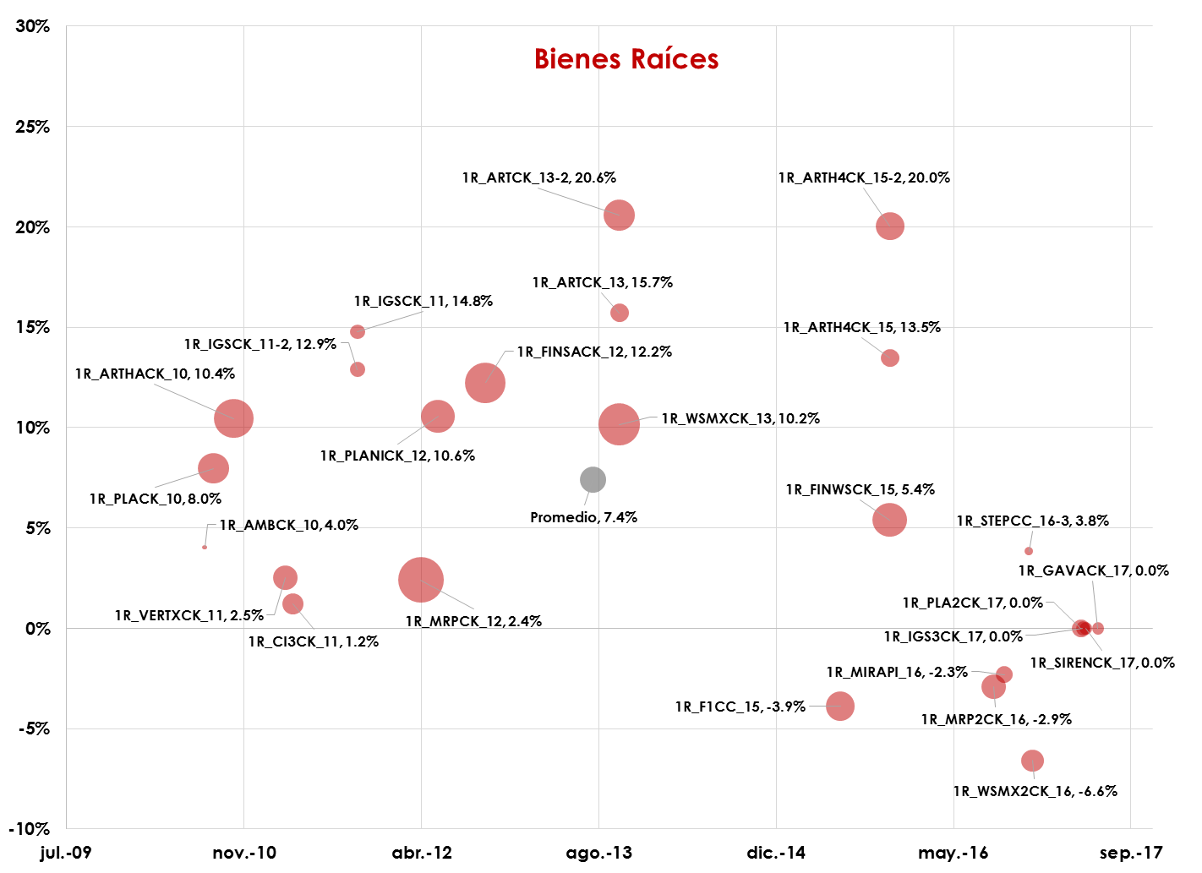
TIR’s del sector de bienes raíces: 7.4%
(desde fecha de emisión hasta el 31-jul-2017)
TIR | 7.4%
Total de CKD's | 26
TIR negativa | 9 | (35%)
TIR arriba del promedio | 11 | (42%)
Fuente: INFONAVIT con datos de PiP
Fecha de colocación

Slide 16
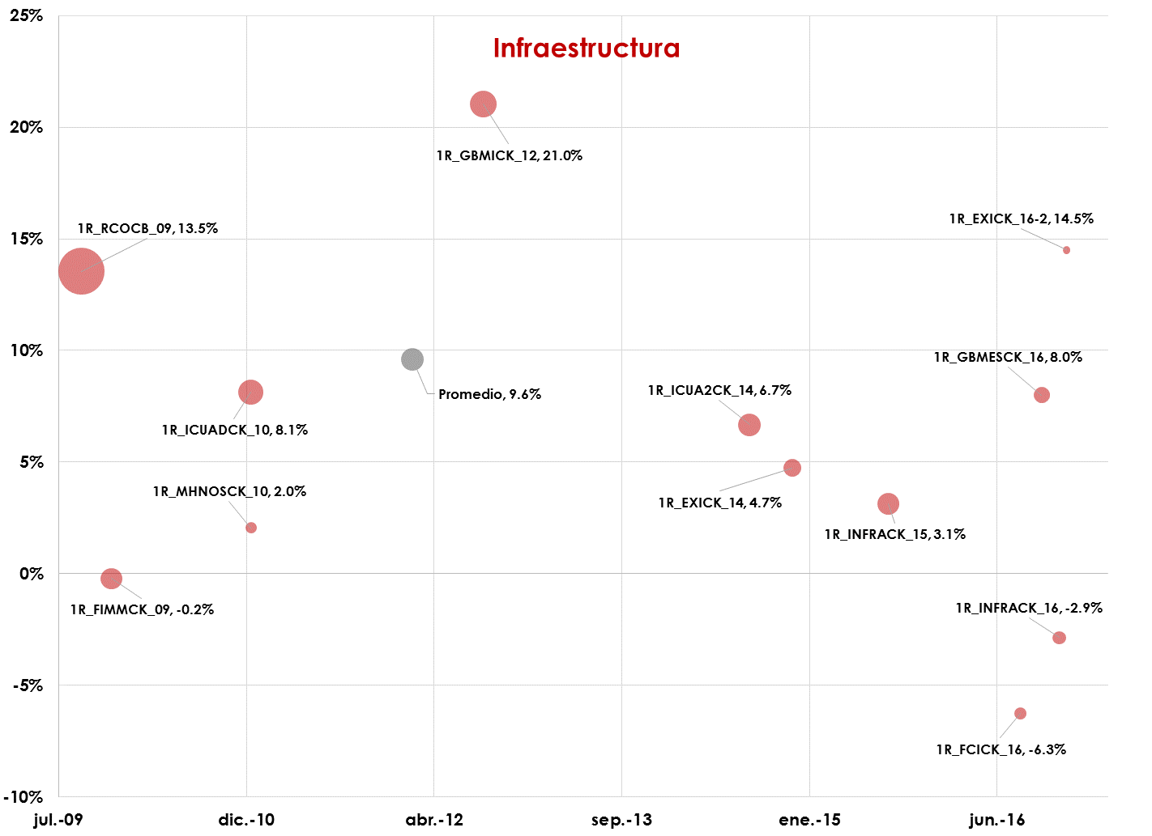
TIR’s del sector de infraestructura: 9.6%
(desde fecha de emisión hasta el 31-jul-2017)
TIR | 9.6%
Total de CKD's | 12
TIR negativa | 3 | (25%)
TIR arriba del promedio | 3 | (25%)
Fuente: INFONAVIT con datos de PiP
Fecha de colocación

Slide 17
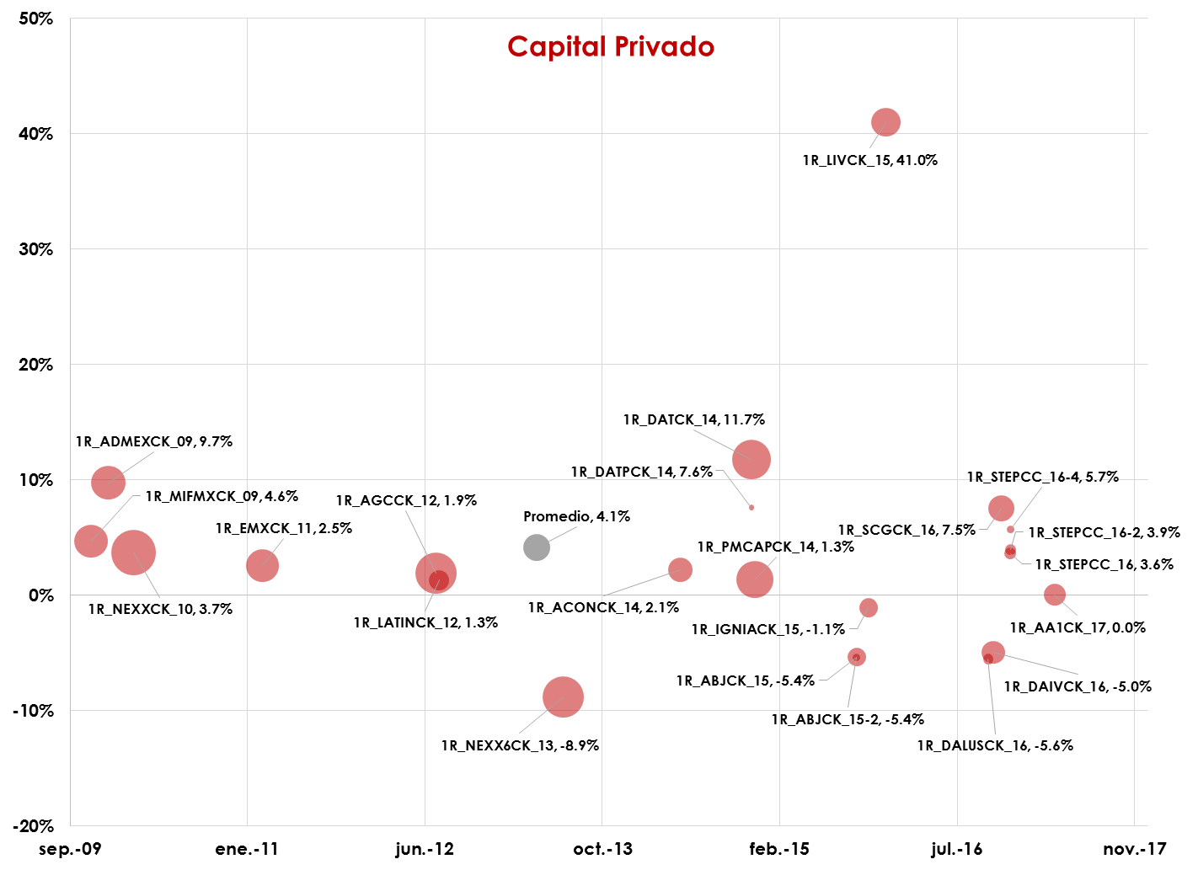
TIR’s del sector de capital privado: 4.1%
(desde fecha de emisión hasta el 31-jul-2017)
TIR | 4.1%
Total de CKD's | 22
TIR negativa | 7 | (32%)
TIR arriba del promedio | 7 | (32%)
Fuente: INFONAVIT con datos de PiP
Fecha de colocación

Slide 18
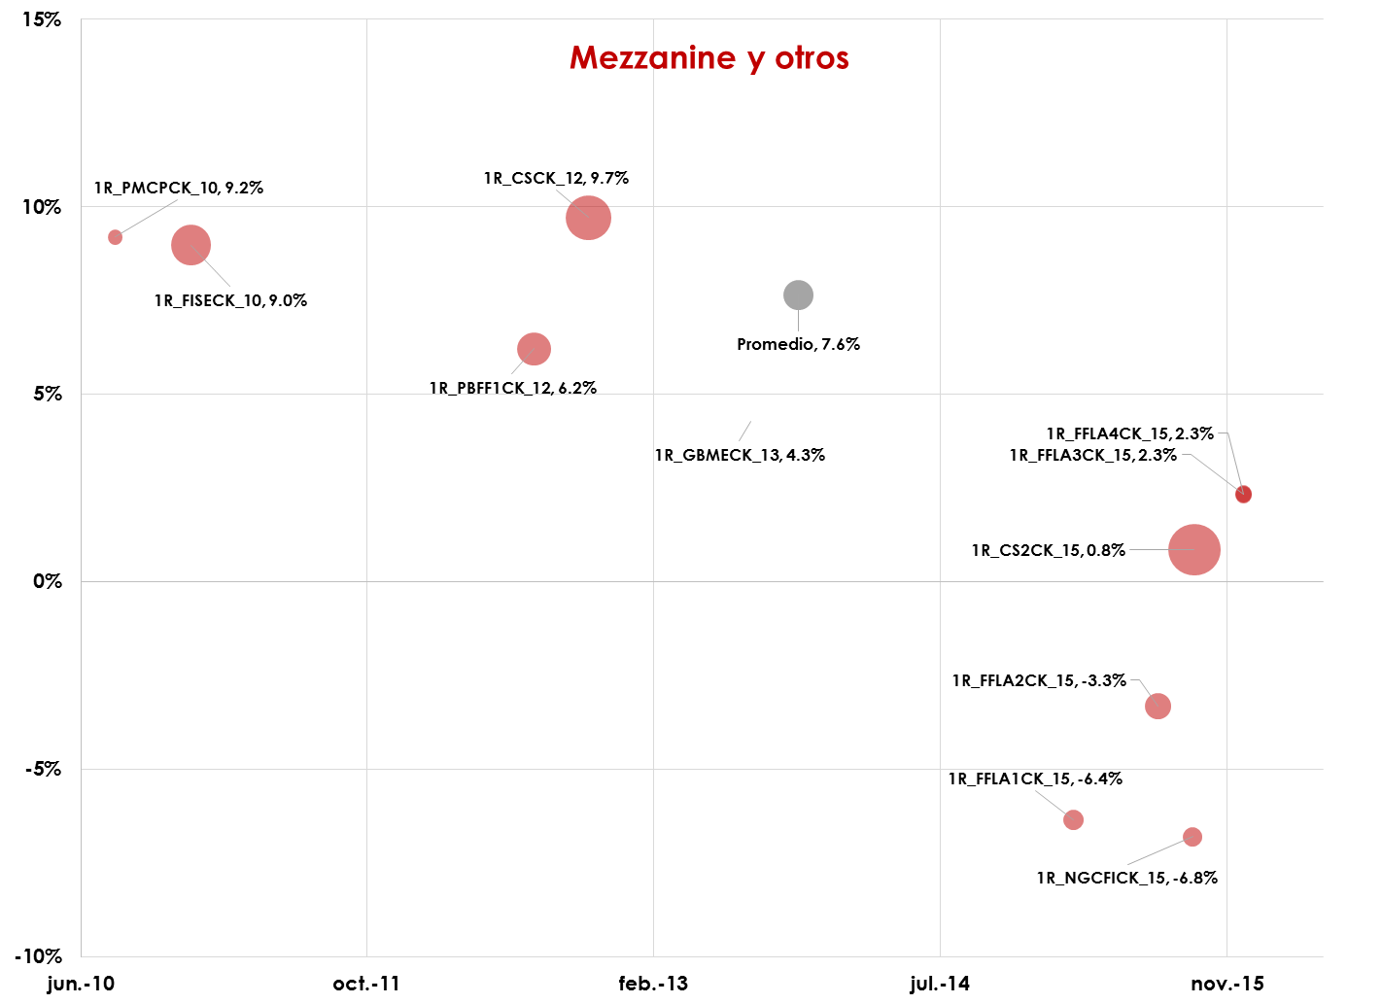
TIR’s del sector de mezzanine y otros: 7.6%
(desde fecha de emisión hasta el 31-jul-2017)
TIR | 7.6%
Total de CKD's | 11
TIR negativa | 3 | (27%)
TIR arriba del promedio | 3 | (27%)
Fuente: INFONAVIT con datos de PiP
Fecha de colocación

Slide 19
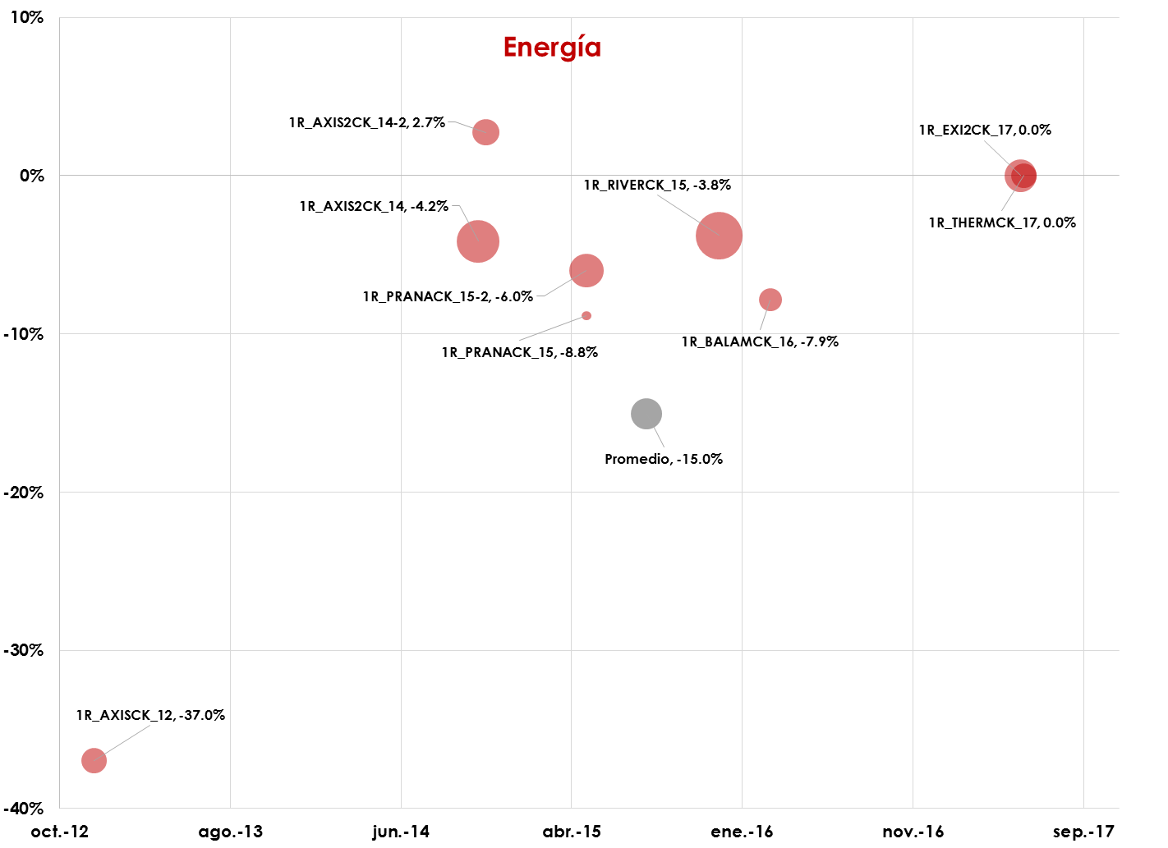
TIR’s del sector de energía: -15.0%
(desde fecha de emisión hasta el 31-jul-2017)
TIR | -15.0%
Total de CKD's | 9
TIR negativa | 8 | (89%)
TIR arriba del promedio | 8 | (89%)
Fuente: INFONAVIT con datos de PiP
Fecha de colocación

Slide 20
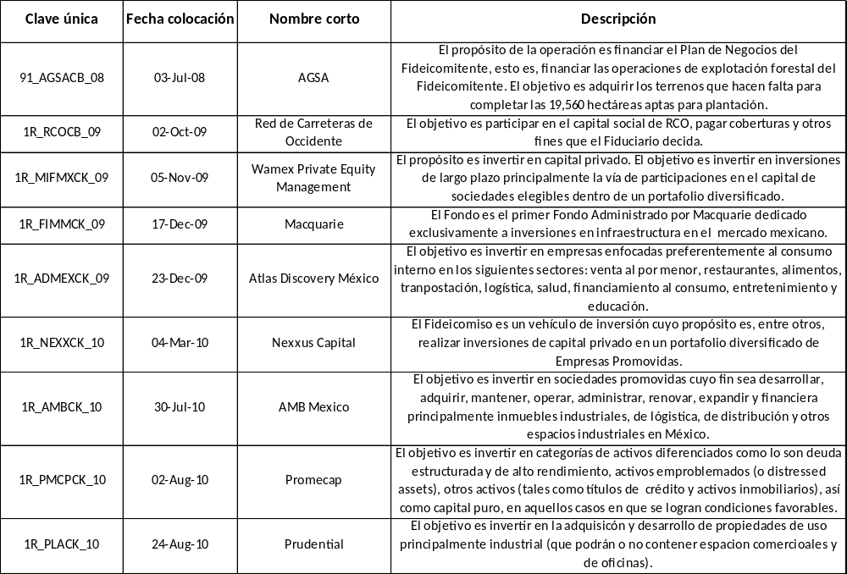
Descripción de cada CKD

Slide 21
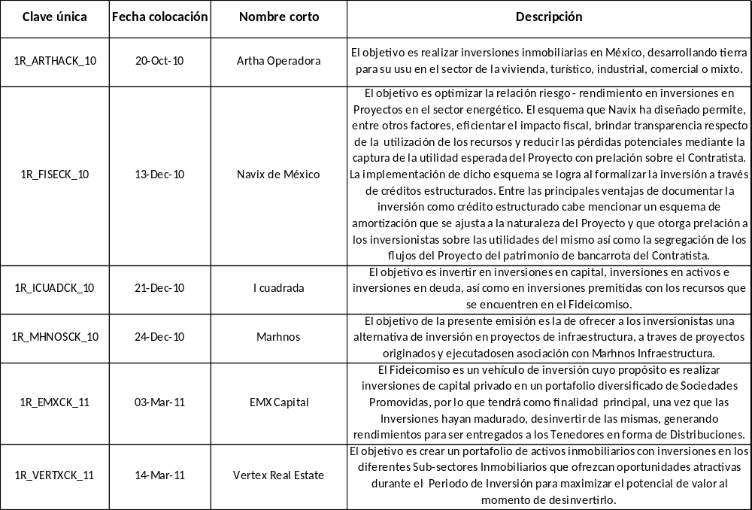
Descripción de cada CKD

Slide 22
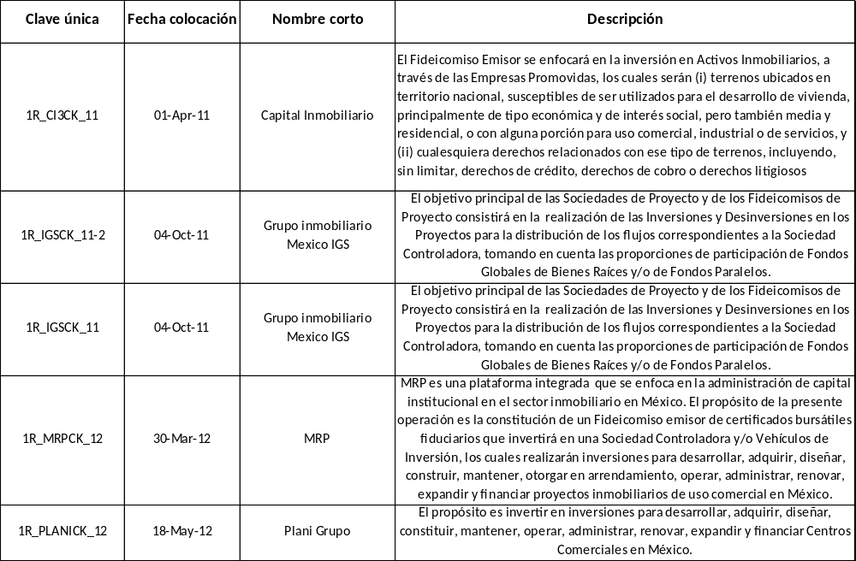
Descripción de cada CKD

Slide 23
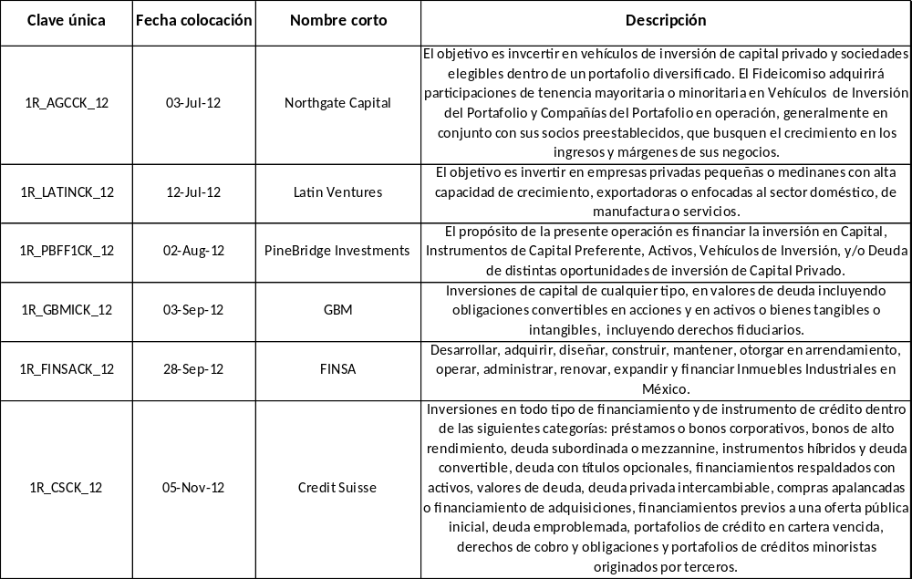
Descripción de cada CKD

Slide 24
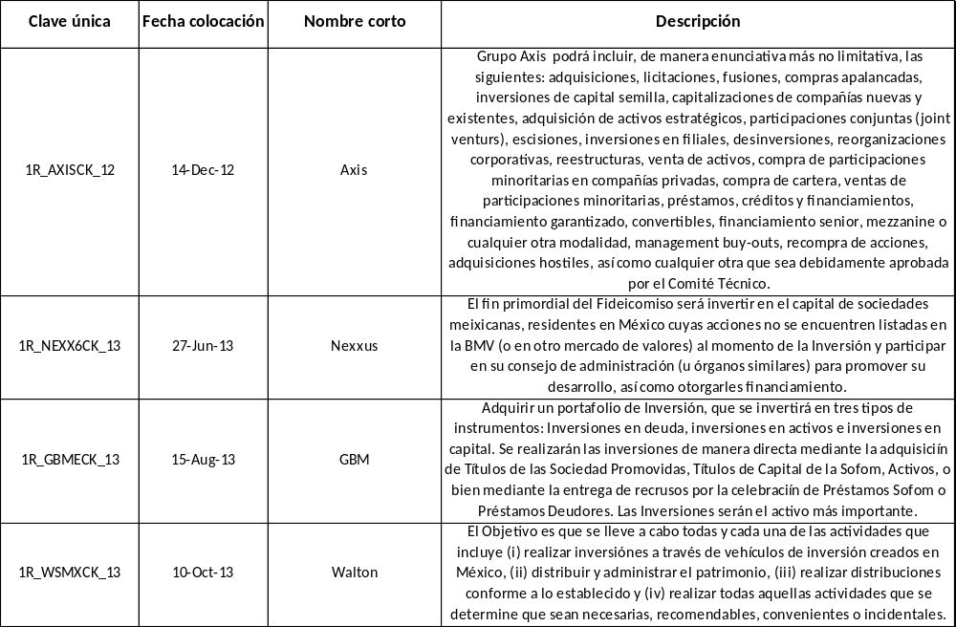
Descripción de cada CKD

Slide 25
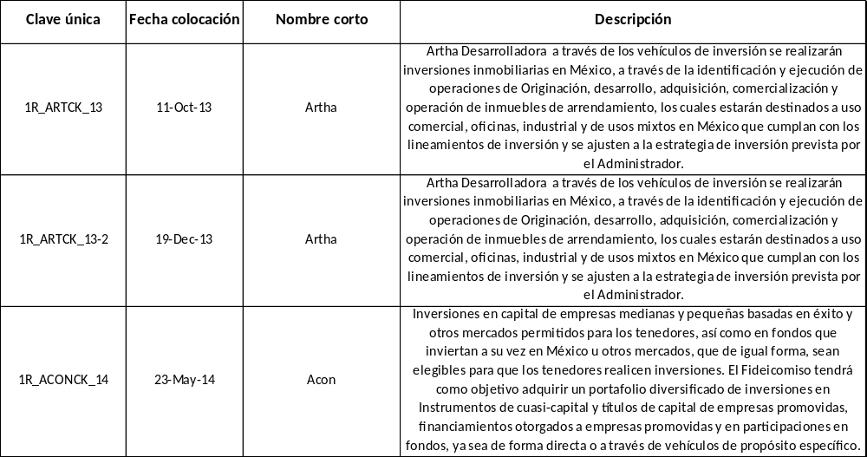
Descripción de cada CKD

Slide 26
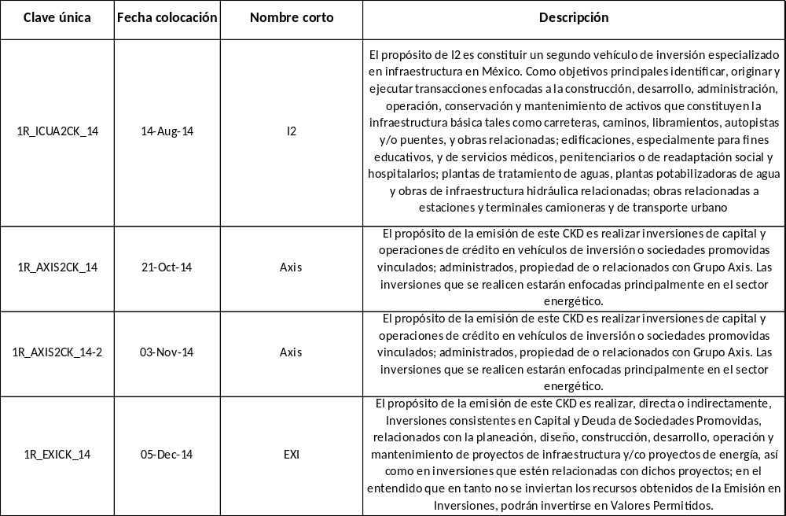
Descripción de cada CKD

Slide 27
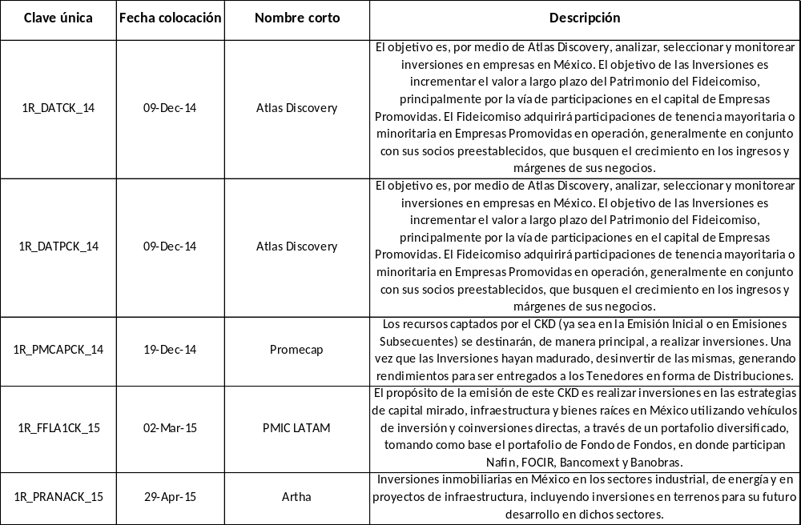
Descripción de cada CKD

Slide 28
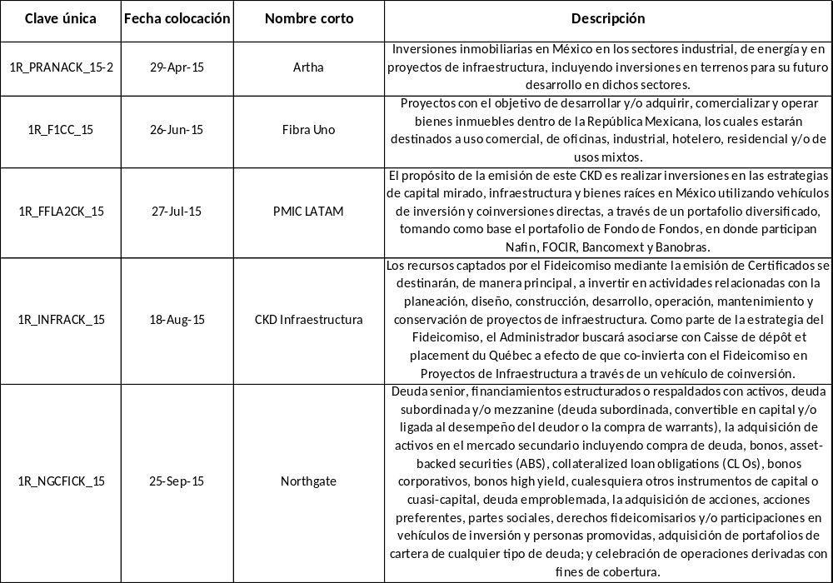
Descripción de cada CKD

Slide 29
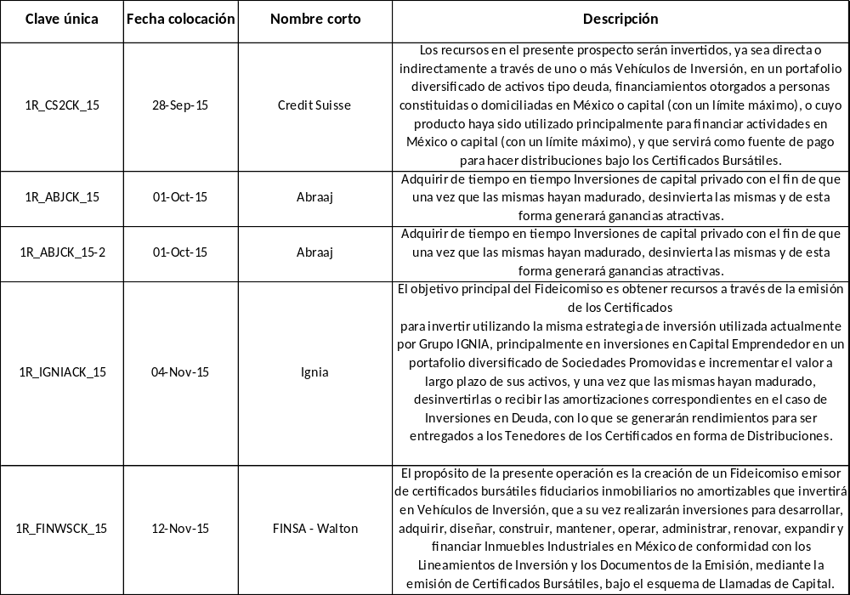
Descripción de cada CKD

Slide 30
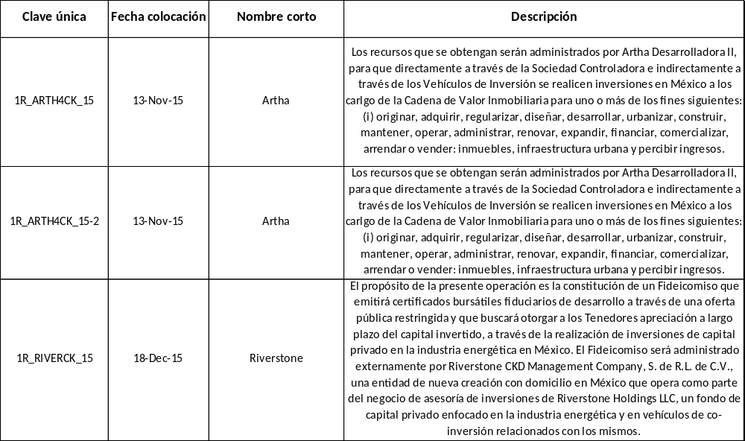
Descripción de cada CKD

Slide 31
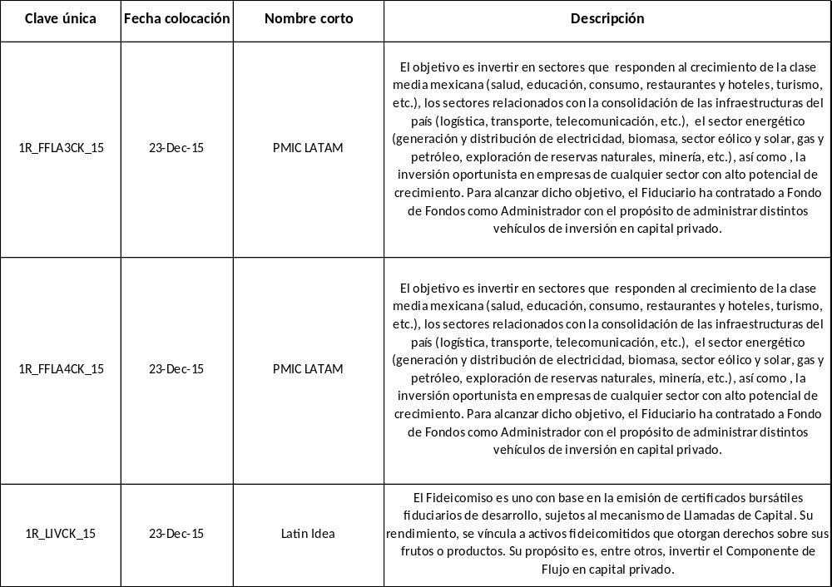
Descripción de cada CKD

Slide 32
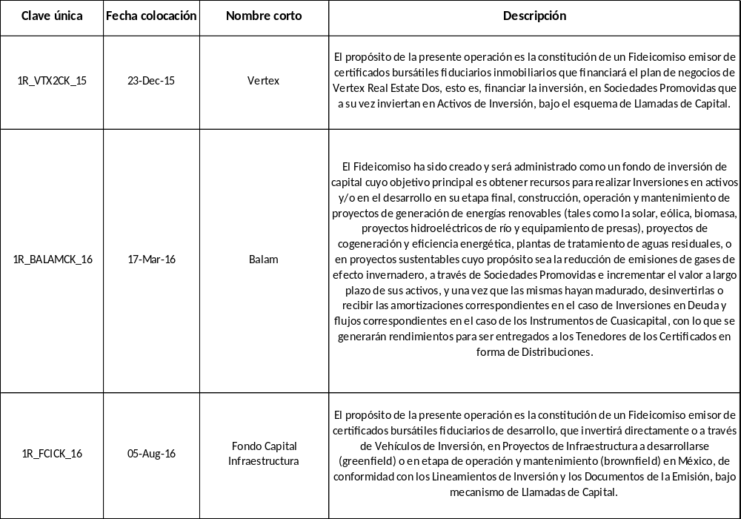
Descripción de cada CKD

Slide 33
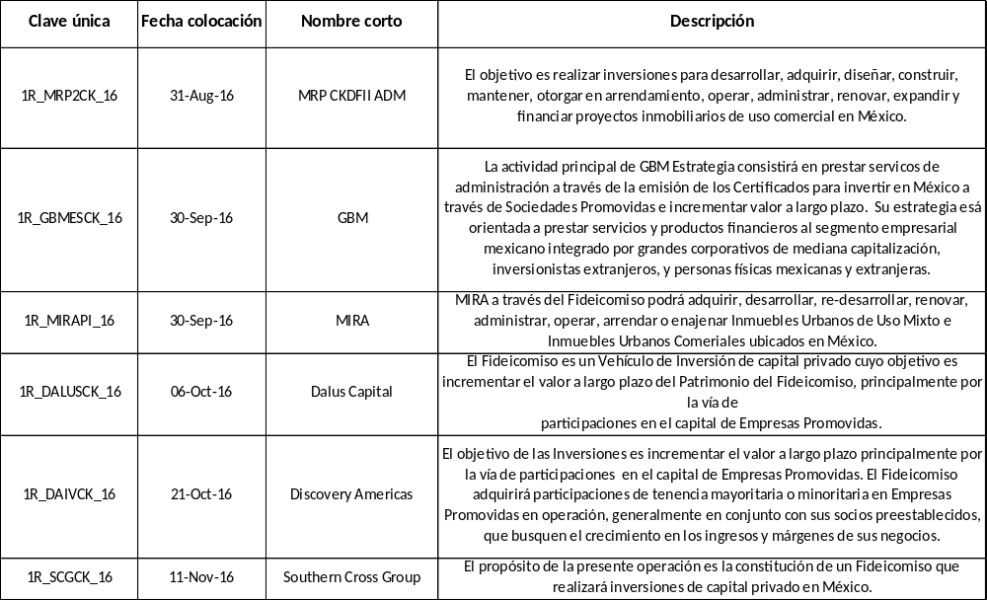
Descripción de cada CKD

Slide 34
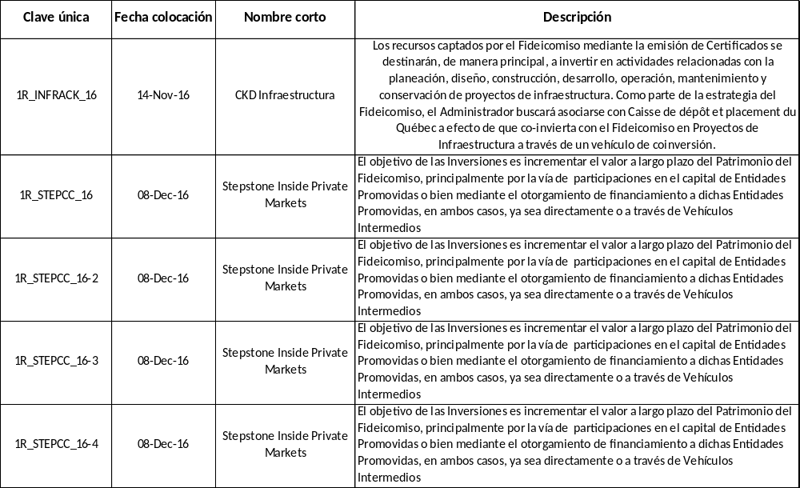
Descripción de cada CKD

Slide 35
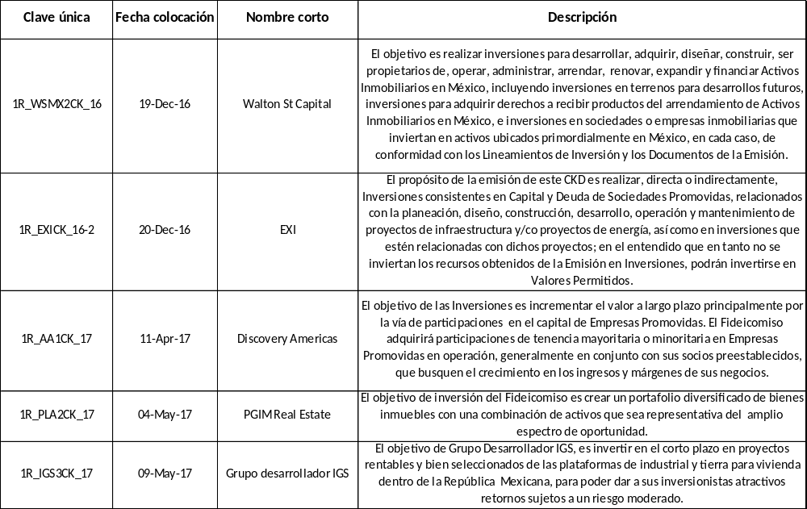
Descripción de cada CKD

Slide 36
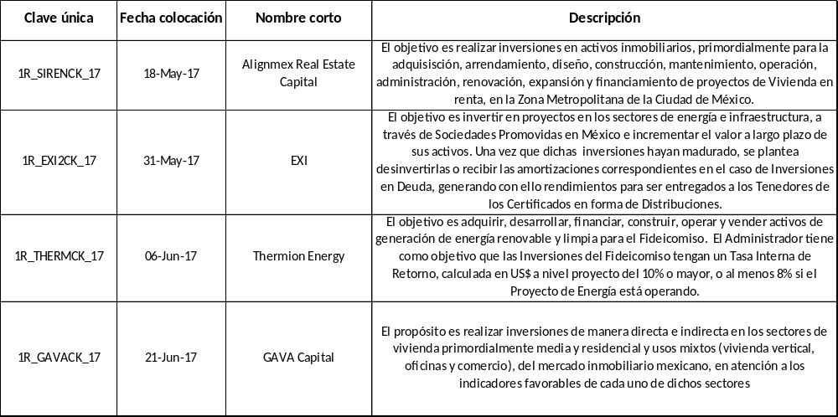
Descripción de cada CKD

Slide 37

Asignación de montos de inversión en CKD’s por sector
(Con datos del cierre del 31-dic-2012 al cierre del 31-ene-2017)

Slide 38
Comité de Inversiones
Sesión Número 037
Agosto2017

